Slide 1
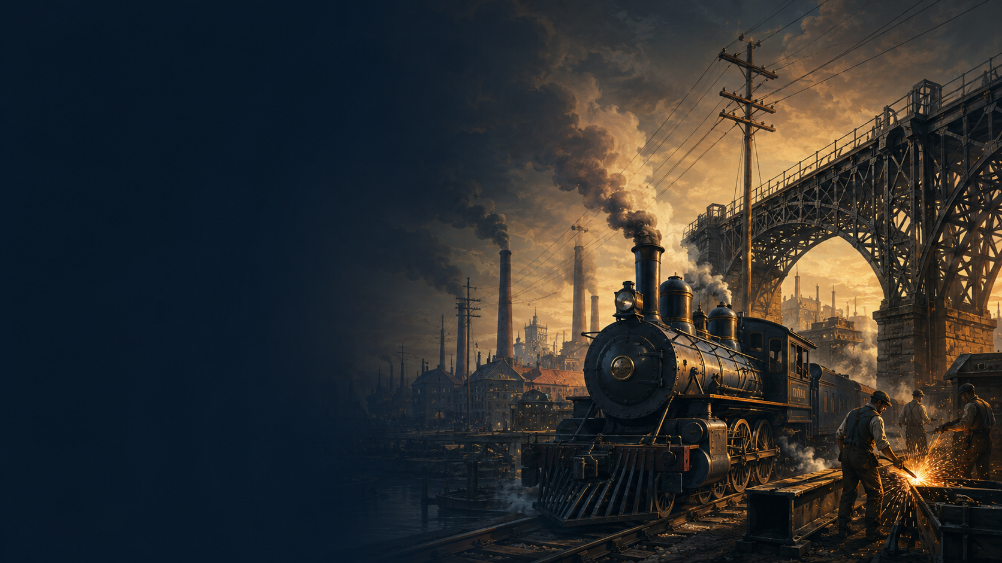
История Нового времени • 9 класс
§ 1. Экономика делает
решающий рывок
Как промышленная революция изменила мир XIX века: транспорт, связь, сталь, электричество и монополии.
Автор: 100ballnik.com

Slide 2
Главный вопрос урока
Почему в XIX веке промышленная революция достигла таких огромных успехов?
1
Понять причины рывка
2
Увидеть последствия
3
Объяснить противоречия
Переход к машинам, новые источники энергии, массовое производство.
Ускорение перевозок, рост городов, формирование мирового рынка.
Неравномерность развития, монополии, новые социальные проблемы.
К концу урока вы сможете составить цепочку: изобретение → отрасль → изменение в жизни общества.
100ballnik.com
02

Slide 3
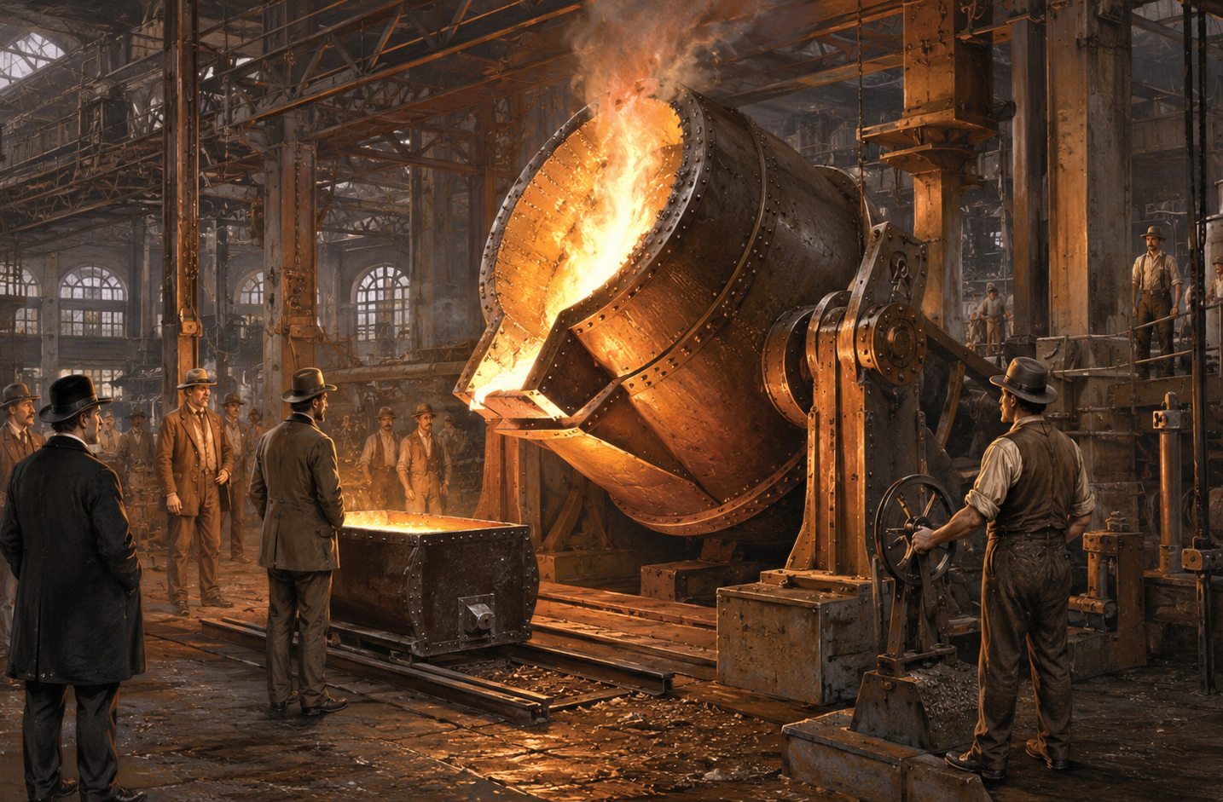
От ручного труда к фабрике
A
Промышленный переворот
Переход от ручного труда к машинному, от мануфактуры к фабрике.
B
Новые отрасли
XIX век распространил машинное производство за пределы текстильной промышленности.
C
Индустриальная цивилизация
Современный мир получил цемент, железобетон, фотографию, массовый транспорт и первые вычислительные идеи.
100ballnik.com
03

Slide 4
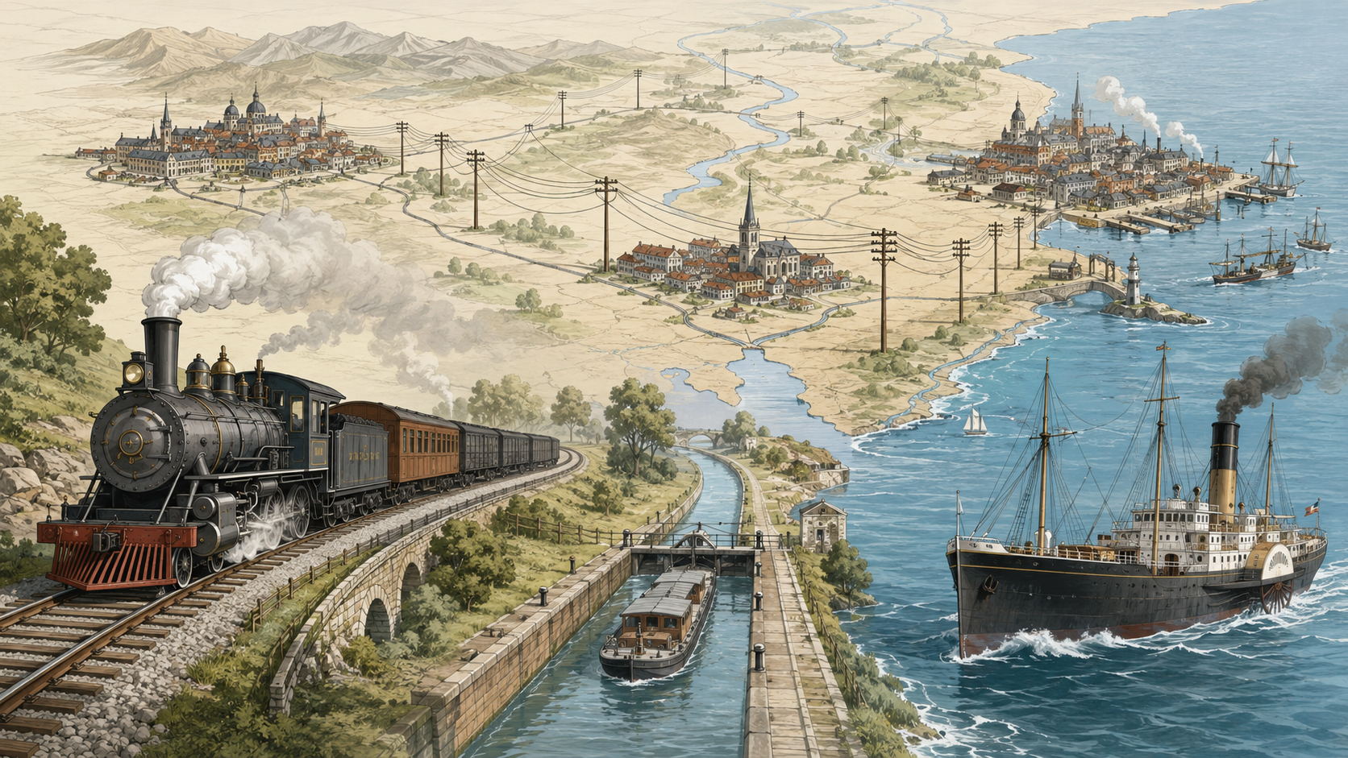
Век угля, пара и железной дороги
Текстиль оставался авангардом, но новый двигатель экономики — уголь, пар, чугун и железная дорога.
1825 г. — первая железная дорога Стоктон — Дарлингтон.
Паровозы и рельсы потребовали машиностроения, угля, металла и новых профессий.
Паровоз = символ скорости и прогресса
100ballnik.com
04

Slide 5
Транспортная революция
1
Рельсы
К 1880 г. железнодорожные сети в Европе и США в целом сложились.
2
Пароходы
Морские перевозки стали меньше зависеть от ветра и заметно ускорились.
3
Каналы
Суэцкий (1869) и Панамский (1914) каналы сократили маршруты между океанами.
Итог: перевозки стали быстрее, дешевле и регулярнее → возникали национальные и мировой рынки.
100ballnik.com
05

Slide 6
Связь через расстояние
1832
1844
1866
1895
1880-е
электрический
телеграф
азбука
Морзе
кабель через
Атлантику
радио:
Попов / Маркони
мир связан
кабелями
Смысл перемен: расстояние перестало быть такой же преградой для новостей, торговли и управления. Информация стала почти мгновенной.
100ballnik.com
06

Slide 7
Неравномерность развития
ПО СТРАНАМ
ПО РЕГИОНАМ
ПО ОТРАСЛЯМ
Англия — «мастерская мира».
США заметно обогнали остальные страны Нового Света.
Юг и Восток Европы отставали от центра и запада.
Фабрики возникали «островами».
Лидеры: Ланкашир, Йоркшир, Мидленд, Рейн, Саксония, восток США.
Из этих районов индустриализация распространялась дальше.
Сначала — текстиль.
Затем — уголь и чугун.
К концу XIX в. — сталь, химия и электричество.
100ballnik.com
07

Slide 8
Вторая промышленная революция
×150
США
В конце XIX века промышленность изменилась качественно.
Массовая дешёвая сталь стала основой для мостов, рельсов, машин и оружия.
Химическая промышленность дала новые красители, удобрения, материалы и взрывчатые вещества.
Электричество начало менять производство и городскую среду.
×50
×1
сталь • химия • электричество
Производство стали росло
взрывными темпами
100ballnik.com
08

Slide 9
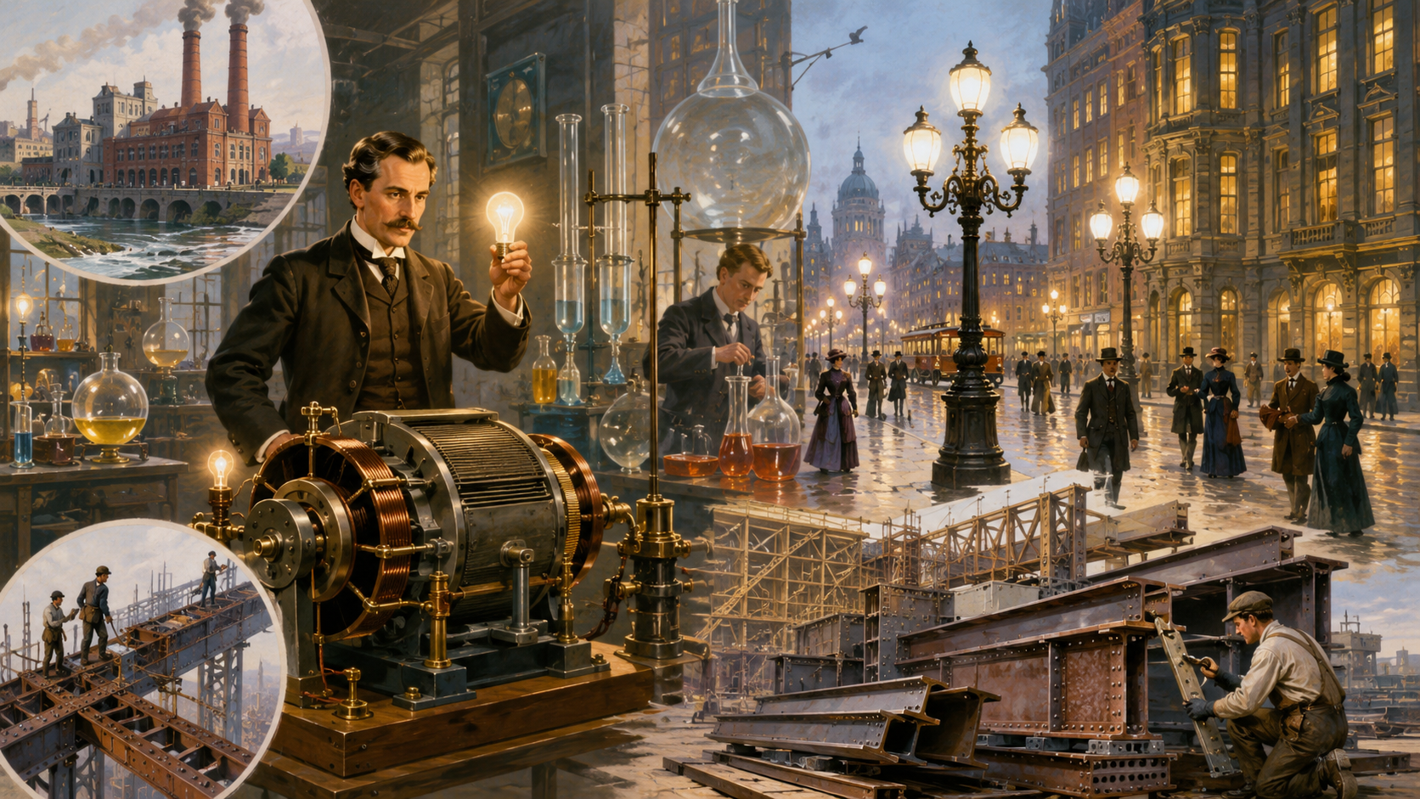
«Белый уголь»: электричество
1
Генератор
В. фон Сименс разработал генератор постоянного тока.
2
Трансформаторы
Появились решения для преобразования напряжения.
3
Передача энергии
Трёхфазный ток сделал электричество практичным для промышленности.
Новый город: трамваи, лифты, лампы, электродвигатели.
100ballnik.com
09

Slide 10
Монополии и новая организация бизнеса
1873
1870–1890-е
картели
синдикаты
тресты
мировой экономический кризис
«долгая депрессия»
соглашения о ценах
общий сбыт
единое управление
Монополии — крупные объединения, стремившиеся единолично диктовать условия в отрасли или на рынке. Они ограничивали конкуренцию, но появлялись из-за потребности крупных предприятий в капитале и устойчивости.
Экономический итог рубежа веков: свободная торговля всё чаще уступала протекционизму и «таможенным войнам».
100ballnik.com
10

Slide 11
Сельское хозяйство тоже менялось
Свободный труд
Механизация
Химия
Отмена крепостного права в России и рабства в США усилила переход к свободному труду.
Жатки, молотилки, паровой плуг и комбайны повышали производительность.
Искусственные удобрения помогали заметно увеличивать урожайность.
Рост эффективности сельского хозяйства поддерживал индустриализацию: городам требовались продукты, фабрикам — сырьё, рынку — перевозки.
100ballnik.com
11

Slide 12
Закрепление: соберите причинную цепочку
1
Выберите одно изобретение XIX века.
2
Назовите отрасль, которую оно изменило.
3
Объясните, как это повлияло на рынок и повседневную жизнь.
4
Сформулируйте ответ на главный вопрос параграфа.
Подсказка: промышленный рывок стал возможен благодаря сочетанию техники, транспорта, связи, энергии, капитала и организации производства.
Источник: §1 учебника В. Р. Мединского, А. О. Чубарьяна «История Нового времени. XIX — начало XX в.», 9 класс, 2025.
100ballnik.com
12

